Slide 1
Исследовании структуры социальных графов и связанных прикладных задач
Работу выполнил Панюшин Д.В. 19Б12-пу

Slide 2
Описание
Проделанная работа
Вычисление кратчайших расстояний между вершинами – один из фундаментальных алгоритмов теории графов, который широко используется при вычислении различных метрик вершин социальных сетей. Однако, из-за размера таких сетей точное вычисление расстояний зачастую невозможно, и возникает необходимость в приближенных алгоритмах.
Исследована работа алгоритмов: точность вычисления расстояний, скорость работы (алгоритма в целом и отдельных этапов/операций) и влияние на точность работы алгоритма число и способ выбора вершин-ориентиров.

Slide 3
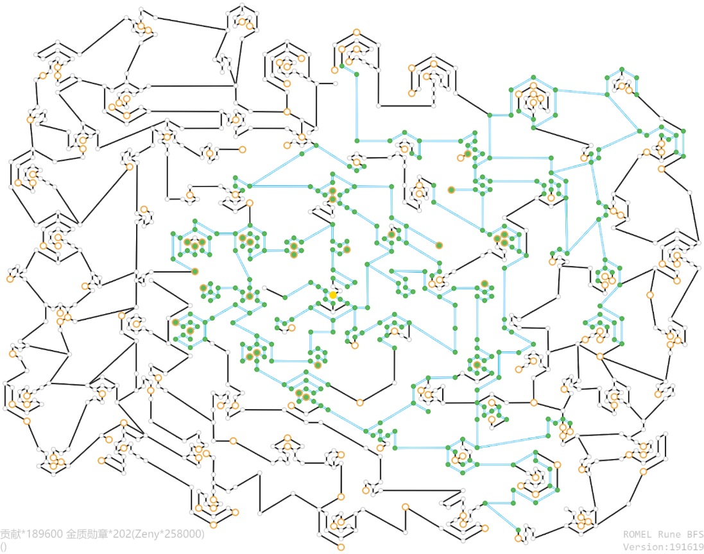
Алгоритмы
В представленной работе сравнивается работа двух алгоритмов для вычисления расстояний между вершинами сети: стандартный обход в ширину (Breath-First Search - BFS) и обход в ширину с использованием вершин-ориентиров (Landmarks-BFS).
При определении вершин-ориентиров использованы три стратегии: случайный выбор ориентиров, выбор вершин с наибольшими степенями и выбор вершин с наименьшими коэффициентами центральности.

Slide 4
Breath-First Search
Пусть задан граф G(V, E) и указана изначальная вершина s. Алгоритм обходит все рёбра графа для поиска вершин, достижимых из s. Обходом в ширину он называется так как перед тем как приступить к поиску вершин на расстоянии k+1, выполняется обход всех вершин на расстоянии k.
В проделанной работе данный алгоритм реализован с использованием двух очередей: сначала не обойдённые вершины добавляются в одну из них, а затем извлекаются из неё, а следующие не обойдённые вершины добавляются в другую очередь. Когда каждая из них опустошается счётчик расстояния увеличивается на единицу.

Slide 5
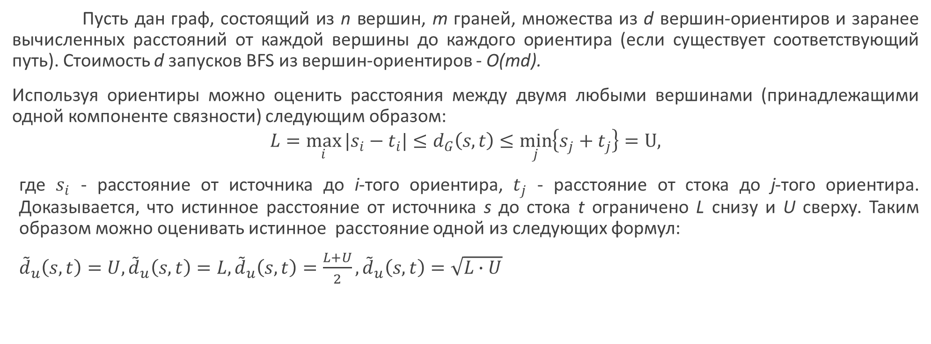
Использование Landmarks-BFS
Пусть дан граф, состоящий из n вершин, m граней, множества из d вершин-ориентиров и заранее вычисленных расстояний от каждой вершины до каждого ориентира (если существует соответствующий путь). Стоимость d запусков BFS из вершин-ориентиров - O(md).
Используя ориентиры можно оценить расстояния между двумя любыми вершинами (принадлежащими одной компоненте связности) следующим образом:
$$L=\max_{i}{|s_{i}−t_{i}|}≤d_{G}\left(s,t\right)≤\min_{j}\left\{s_{j}+t_{j}\right\}=U,$$
где $s_{i}$ - расстояние от источника до i-того ориентира, $t_{j}$ - расстояние от стока до j-того ориентира. Доказывается, что истинное расстояние от источника s до стока t ограничено L снизу и U сверху. Таким образом можно оценивать истинное расстояние одной из следующих формул:
${\tilde{d}}_{u}\left(s,t\right)=U,{\tilde{d}}_{u}\left(s,t\right)=L,{\tilde{d}}_{u}\left(s,t\right)=\frac{L+U}{2},{\tilde{d}}_{u}\left(s,t\right)=\sqrt{L∙U}$

Slide 6
Выбор ориентиров
Существует несколько подходов к выбору вершин-ориентиров:
Случайный – выбираются случайные вершины, распределённые равномерно по графу.
Наибольшие степени – выбираются вершины, имеющие наибольшие степени. Интуитивно понятно, чем больше связей у вершины, тем выше вероятность того, что она находится на многих кратчайших путях.
Центральность – выбираются вершины с наименьшей центральностью. Интуитивно понятно, что чем ближе вершина оказывается к остальным узлам, тем больше вероятность того, что она находится на многих кратчайших путях.

Slide 7
Выбор ориентиров
Так как вычисление коэффициентов центральности для каждой вершины графа очень дорогостоящая операция, то для масштабирования данной стратегии выбора ориентиров на большие сети необходимо вычислять центральности приближенно следующим образом: выбираются случайные вершины (семена) и вычисляются дистанции от каждой вершины графа до каждого семени. Так как начальные числа выбираются равномерно случайным образом и предполагается, что расстояния графов ограничены небольшим числом (что верно, поскольку реальные графы обычно имеют небольшой диаметр), то, используя неравенство Хёффдинга, показывается возможность получения сколь угодно хорошего приближение к центральности посредством выбора постоянного числа семян.

Slide 8
Выбор ориентиров
При использовании стратегий, описанных выше, может случиться так, что ориентир, который мы выбираем, покрывает набор вершин, аналогичный другому ориентиру, и, таким образом, его вклад в покрытие невелик.
Для решения данной проблемы используются два метода:
Ограничение
Разделение

Slide 9
Выбор ориентиров
Ограничение
Разделение
Сначала ранжируем вершины в соответствии с какой-либо из вышеописанных стратегий. Затем итеративно выбираем ориентиры в соответствии с их рангом. Для каждого выбранного ориентира l отбрасываем из рассмотрения все узлы, находящиеся на расстоянии h (или меньшем) от l. Процесс повторяется до тех пор, пока не будет выбрано необходимое число ориентиров.
В проделанной работе использовался именно этот метод, а h было принято равным 1 так как при этом были получены наилучшие результаты.
Чтобы распределить ориентиры по разным частям графа можно сначала разбить граф на некоторое число частей (равное необходимому числу ориентиров), а затем выбирать вершины-ориентиры из полученных частей (руководствуясь вышеописанными стратегиями).

Slide 10
Данные
Для анализа работы алгоритмов использованы три социальных графа:
CA-AstroPh: неориентированный граф соавторства в области астрофизики (вершины – авторы статей, рёбра–между соавторами одной статьи);
Web-Google: ориентированный граф, вершины которого web-страницы, a рёбра – ссылки между ними;
Vk: неориентированный взвешенный граф пользователей вконтакте.
В процессе исследования граф преобразуется в словарь - встроенный формат языка Python (который использовался для анализа). Данный словарь хранит информацию как о структуре самого графа, так и мета-информацию, например различные метки и расстояния до ориентиров).

